Slide 1




Slide 2




Slide 3






Slide 4














A. 7
1
B. 8 dư 1
16 2
C. 7 dư 2
D. 8

Slide 5
A. 6 dư 3
2
B. 7 dư 1
15 2
C. 7
D. 7 dư 2

Slide 7


Slide 8
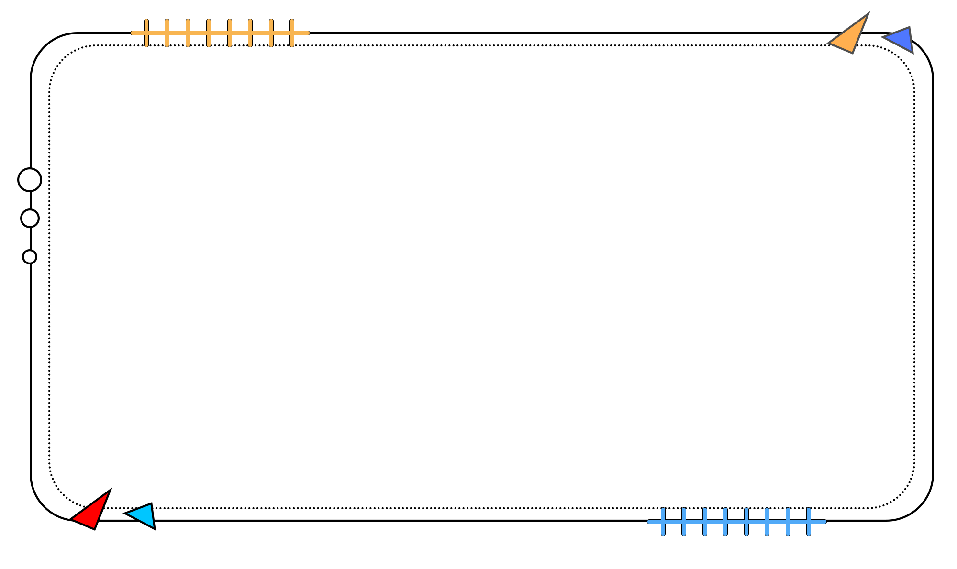

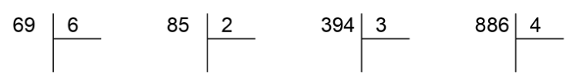
a) Tính:

Slide 9

69
6
6
1
1
69 : 6
= 11 dư 3
0
9
6
3

Slide 10
85
2
8
4
2
85 : 2
= 42 dư 1
0
5
4
1

Slide 11
394
3
3
1
3
1
0
9
394 : 3
= 131 dư 1
9
0
4
3
1

Slide 12
886
4
8
2
2
1
0
8
886 : 4
= 221 dư 2
8
0
6
4
2

Slide 13
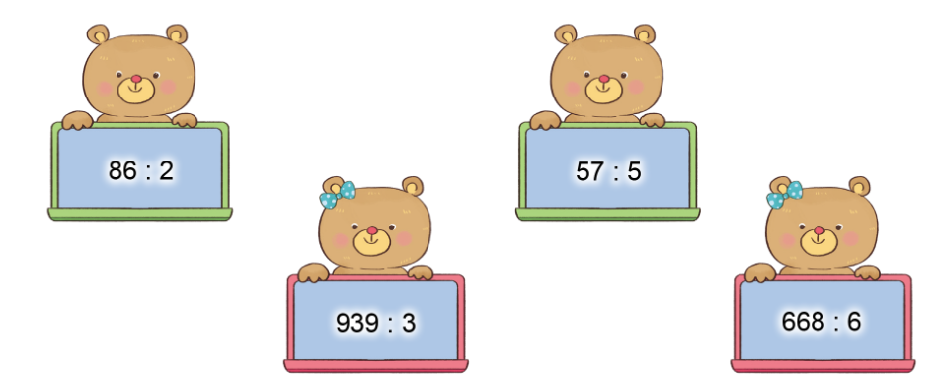
b) Đặt tính rồi tính:

Slide 14
86
2
57
5
8
4
3
5
1
1
0
6
0
7
6
5
0
2

Slide 15
939
3
668
6
9
6
1
1
3
1
1
3
0
3
0
6
3
6
0
9
0
8
9
6
0
2

Slide 16

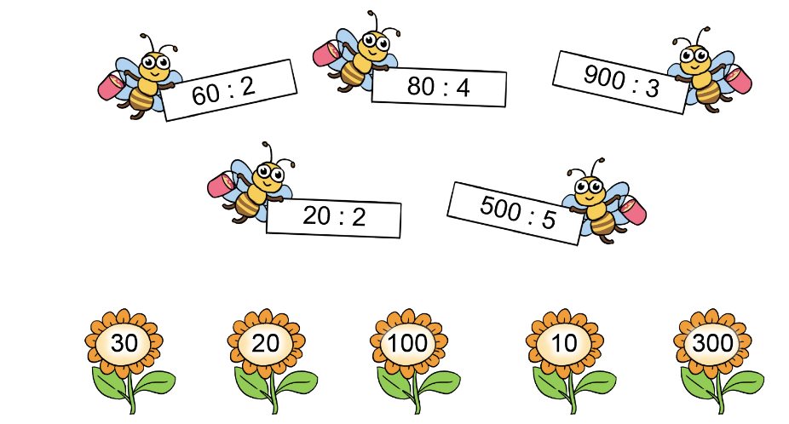
= 30
= 20
= 300
= 10
= 100

Slide 17

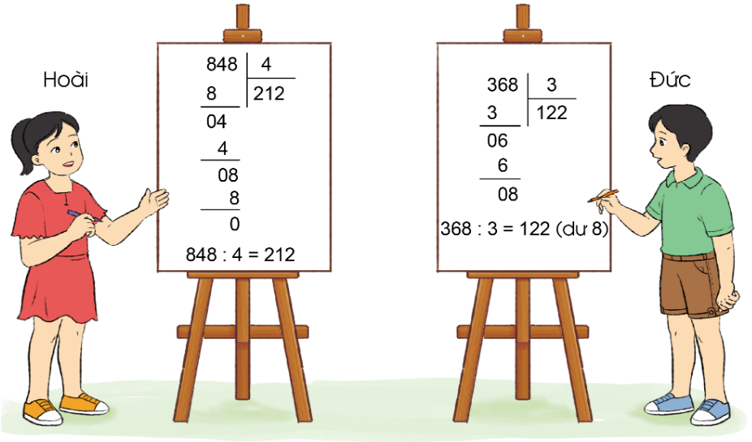
368
3
3
1
2
2
0
6
6
Đ
S
0
8
6
2

Slide 18

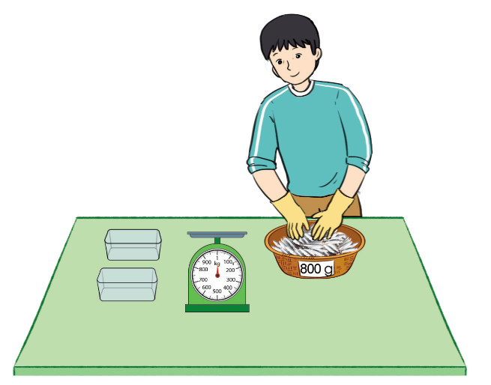
Chú Lộc chia đều 800 g cá cơm thành 2 phần bằng nhau. Hỏi mỗi phần có bao nhiêu gam cá cơm?
Tóm tắt:
2 phần : 800 g
1 phần : ... g?
Bài giải:
Mỗi phần có số gam cá cơm là
800 : 2 = 400 (g)
Đáp số: 400 g cá cơm.

Slide 19


Slide 20



THỬ THÁCH 2
THỬ THÁCH 1
THỬ THÁCH 3

Slide 21


Đặt tính
90 : 5 = ?
90 : 5 = 18
90 5
0
4
1
8
4
40
0

Slide 22

Đặt tính
82 : 2 = ?
82 : 2 = 41
82 2
2
8
4
1
0
2
0

Slide 23

Đặt tính
46 : 5 = 9 ( dư 1)
46 : 5 = ?
46 5
6
45
9
1

Slide 24


